Slide 1


ТУРИЗМ ЯК СКЛАДНИК НАЦІОНАЛЬНОЇ ЕКОНОМІКИ, ЙОГО ВИДИ.
ТУРИЗМ В УКРАЇНІ
Презентація до уроку географії у 9 класі
підготував
Романчук Роман Станіславович
м.Полтава, ЗЗСО №20

Slide 2


1. Туризм, його види, значення
Туризм (із фр. «прогулянка», «поїздка», «подорож») — один із видів активного відпочинку, що являє собою подорожі, здійснені з метою пізнання тих або інших районів, нових країн із просвітительською, оздоровчою, професійно-діловою, спортивною, релігійною або іншою метою
За географічною ознакою:
Внутрішній туризм — це подорожі громадян усередині країни без перетину державного кордону
Міжнародний туризм — поїздки з туристичною метою за межі країни постійного проживання
Залежно від напряму розрізняють в’їзний та виїзний

Slide 3


Залежно від головної мети подорожі туризм поділяють на

Slide 4
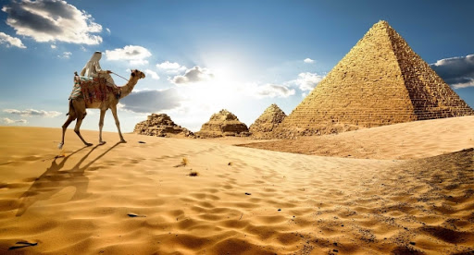
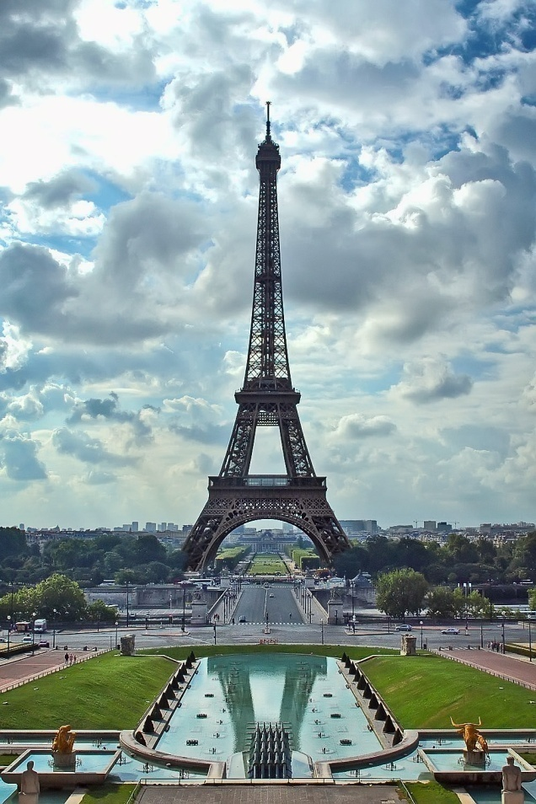
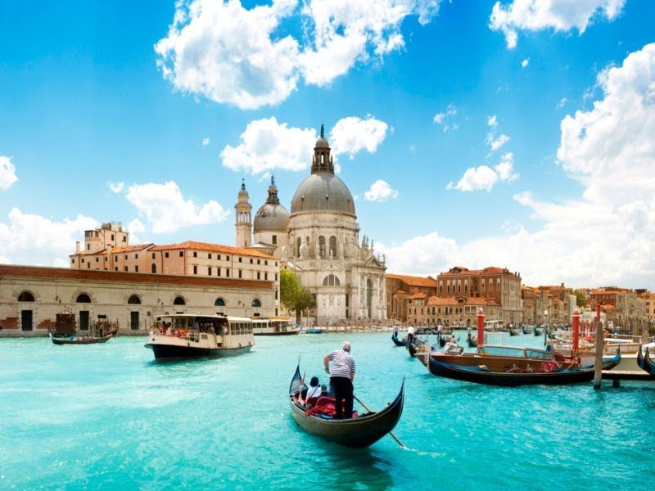
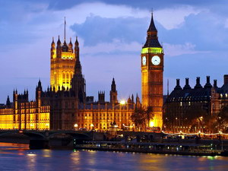

Пізнавальний туризм

Slide 5

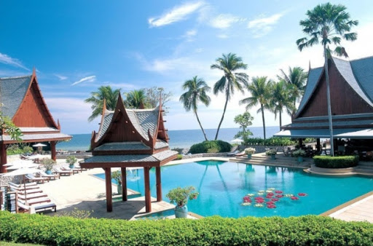
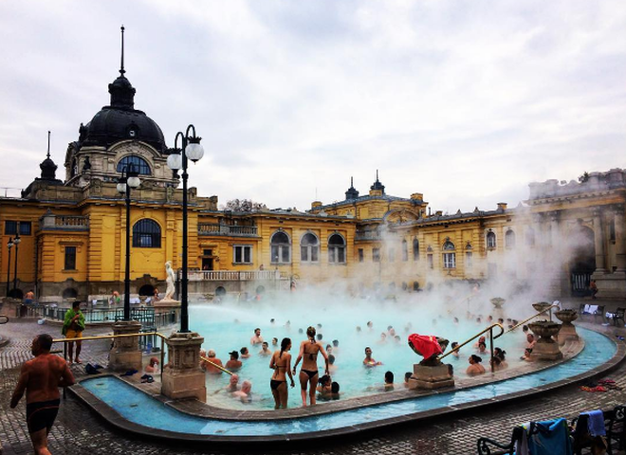
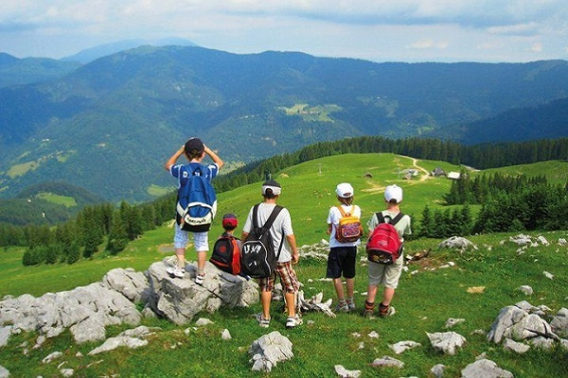
Оздоровчий (рекреаційний) туризм

Slide 6


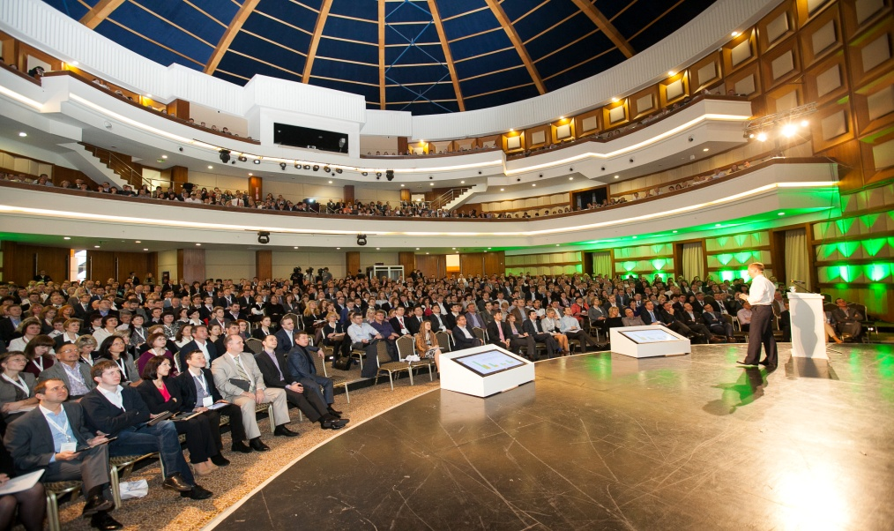

Діловий та науковий туризм

Slide 7

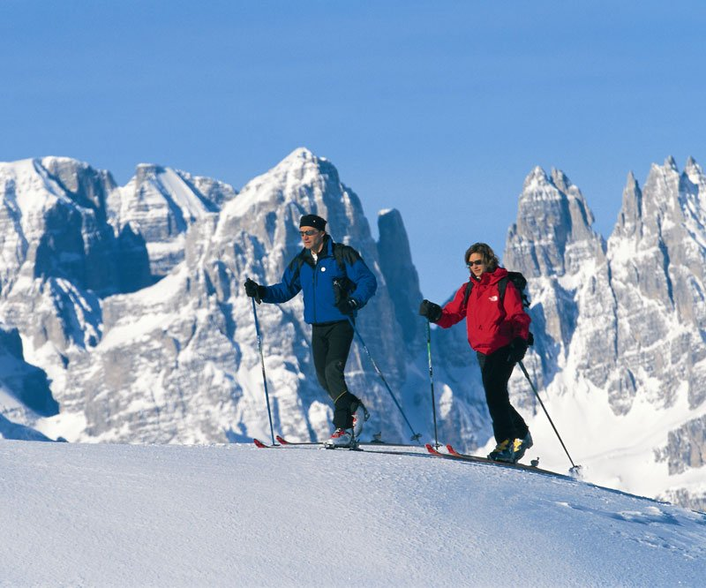
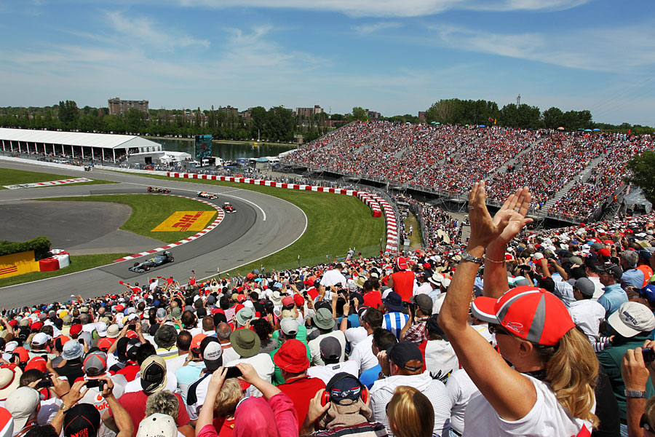

Спортивний та шопінг-туризм

Slide 8
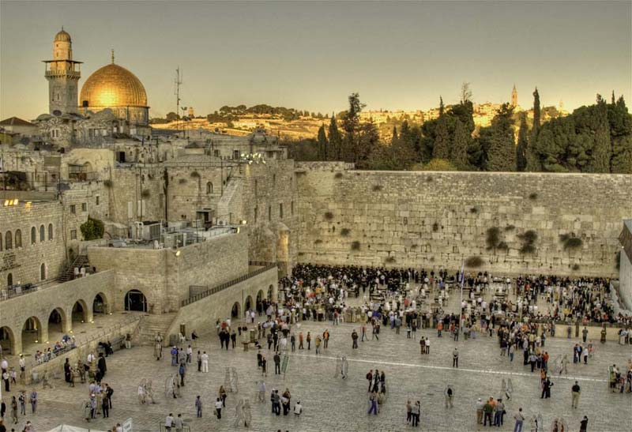
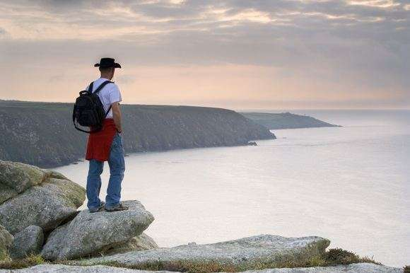
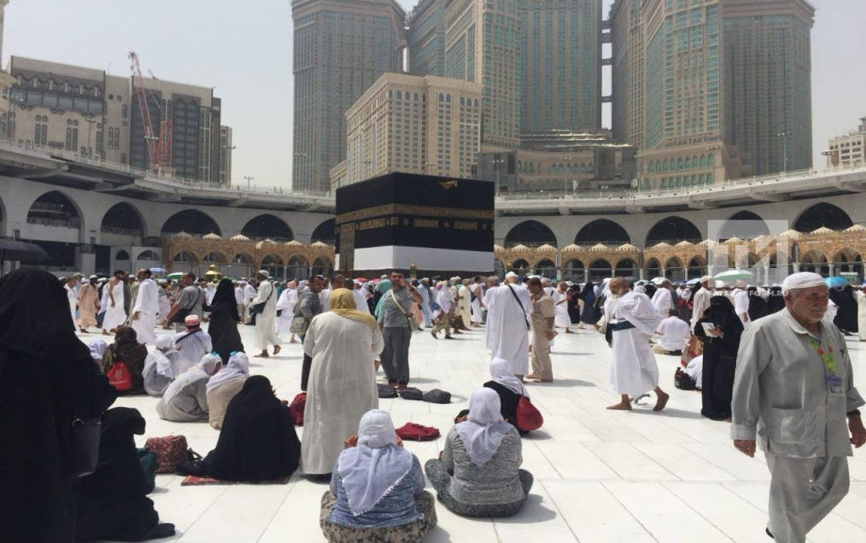
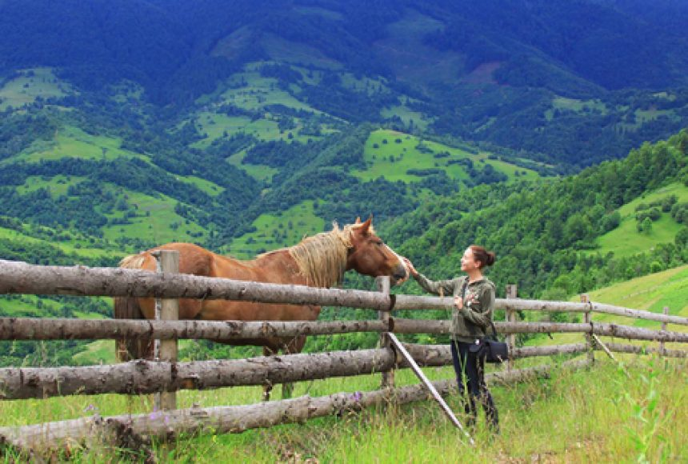
Паломницький та зелений (сільський)

Slide 9
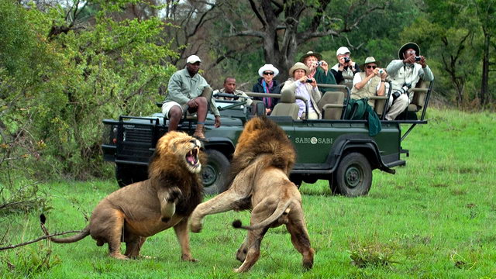
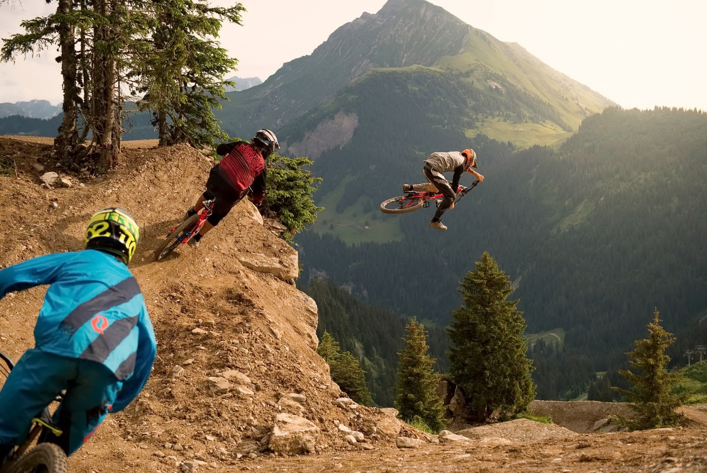
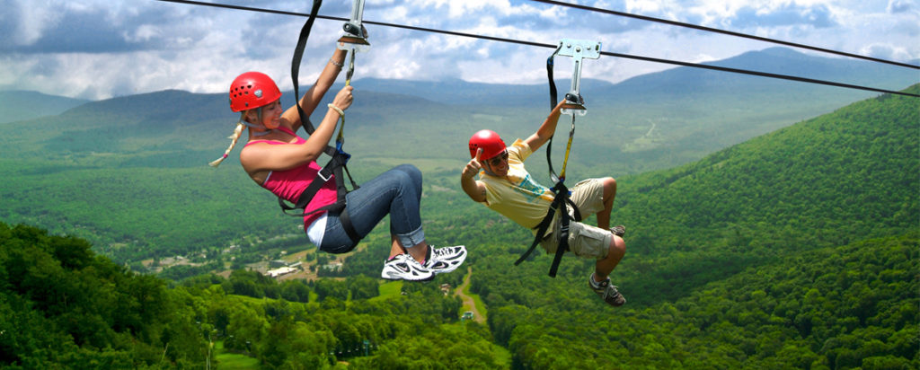
Пригодницький (екстремальний)

Slide 10
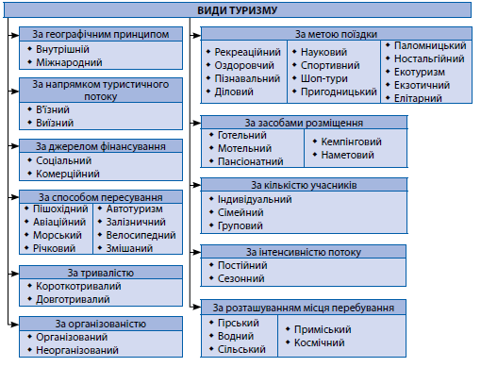


Slide 11

2. Чинники розвитку туризму в регіоні, країні
Рекреаційні ресурси
природні
Суспільно-географічні чинники
політична стабільність
конфлікти
культурно-історичні
ставлення до іноземців
Геополітичний чинник
м/н транспортні шляхи
трудові ресурси
розвиток інфраструктури
Рекреаційні ресурси — компоненти природи та культурно-історичні комплекси, що сприяють відновленню та розвитку фізич­них та духовних сил людини, її працездатності
Загальний рівень розвитку країни, структура її господарства, якість життя, соціально-економічний склад суспільства, його освітній
Розміщення щодо головних туристичних ринків, транспортну доступність, набір природних умов
Рівень розвитку транспорту, соціальної інфраструктури, зокрема специфічної туристичної інфраструктури
Політична ситуація в країні та в її найближчих сусідів

Slide 12



3. Туризм як складова національної економіки
Таким чином, туризм безпосередньо стимулює розвиток економіки!
Туризм — це не лише подорожі та відпочинок, а й важлива сфера господарської діяльності.
Для забезпечення прийому, обслуговування та перевезення туристів формується та працює туристична інфраструктура — сукупність різних підприємств туристичної діяльності (готелі, туристичні комплекси, кемпінги, мотелі, пансіонати, підприємства харчування, транспорт, заклади культури, спорту тощо)

Slide 13

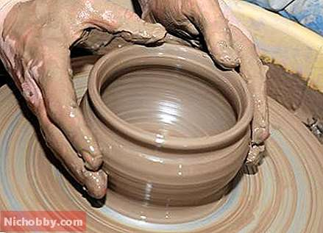



3. Туризм як складова національної економіки
Туризм збільшує приплив фінансових ресурсів до країни.
Він не лише дає доходи туристичним компаніям, а й забезпечує податкові надходження, попит на продукти харчування та різні види супутніх послуг.
Часто завдяки туризму у віддалених територій з’являється стимул до розвитку. Зокрема, там відроджуються забуті ремесла й окремі види народної творчості.
Загалом туризм підвищує авторитет країни, зміцнює міжрегіональні та міжнародні зв’язки, покращує відносини між країнами

Slide 14
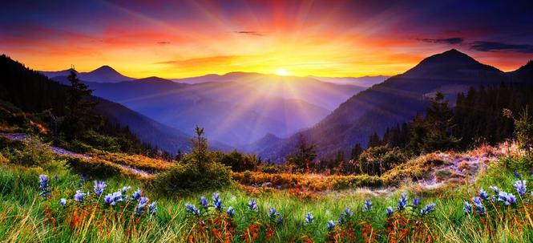
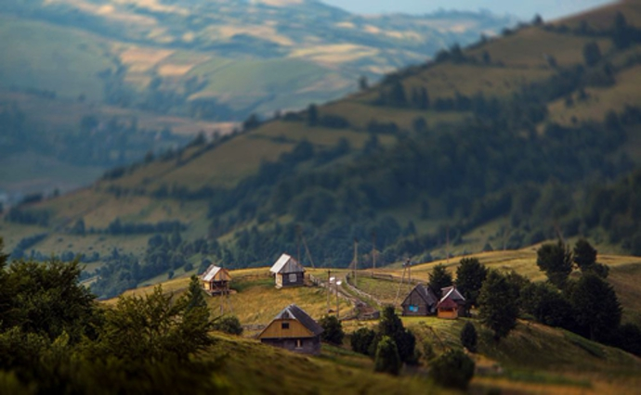
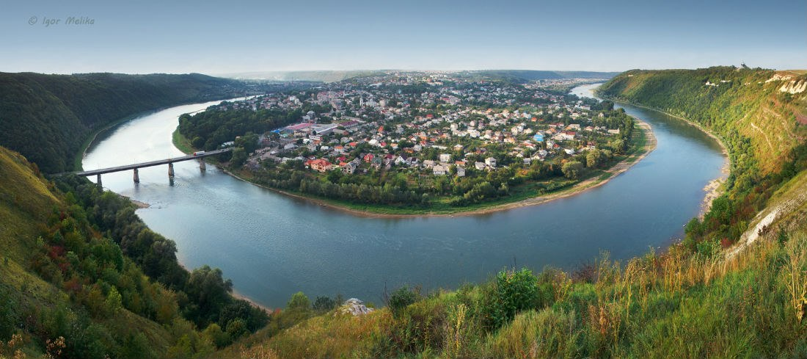

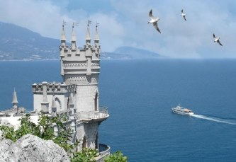
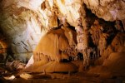
4. Рекреаційні ресурси України
Карпати
Сприятливі кліматичні умови нашої країни забезпечують розвиток різних видів туризму протягом усього року.
Ландшафтні рекреаційні ресурси України дуже різноманітні.
Для нашої держави характерна доволі розчленована поверхня з безліччю височин, плато, підняттів, останців тощо.
Особливо мальовничими краєвидами вирізняється Правобережжя. Тут зосереджені й найбільші площі лісів, у яких основними деревними породами є сосна та дуб.
Найпривабливішими для туристів є гірські масиви Карпат
Подільські Товтри
каньйон Дністра
Ластівчине гніздо
печера Мармурова

Slide 15
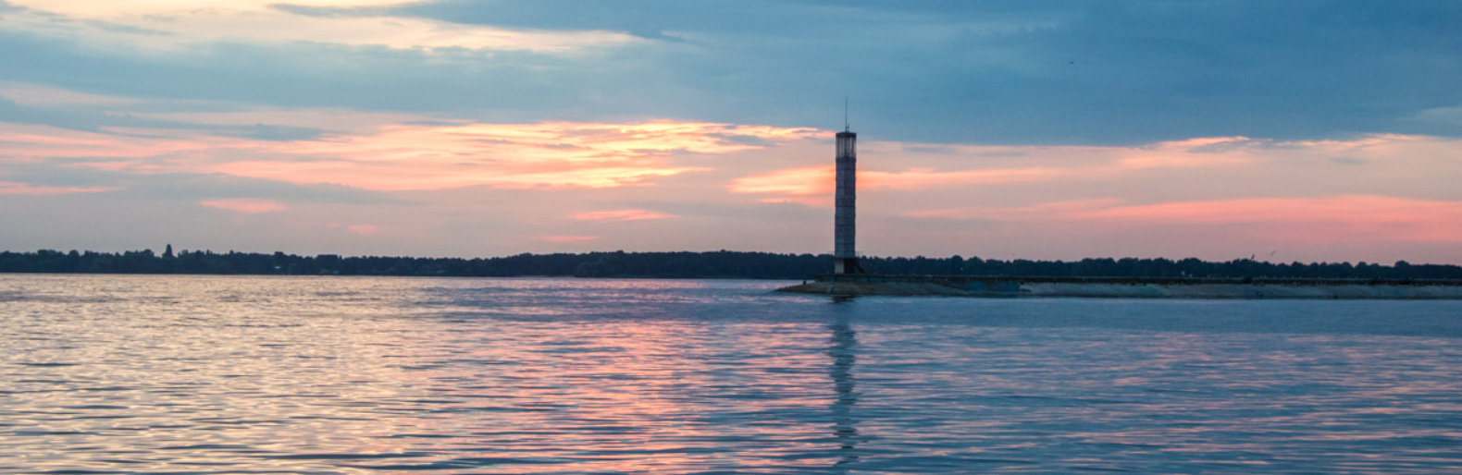
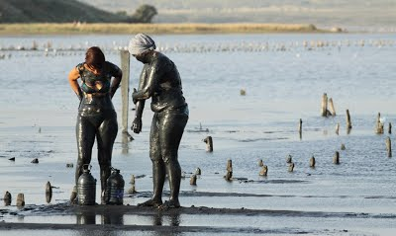
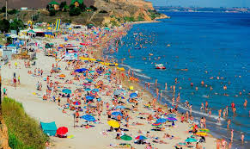
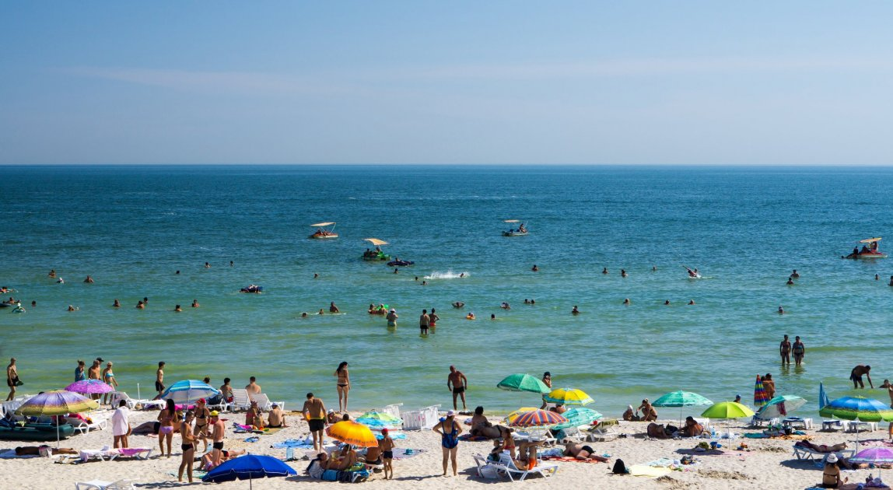
Рекреаційні ресурси України
Важливу роль у розвитку туристичної діяльності мають рекреаційні ресурси морських узбереж та природно-заповідного фонду.
Вони створюють сприятливі умови для розвитку пляжного й оздоровчого туризму
Будацька коса (Одеська обл.) —
це 18 км піщаних пляжів. З одного боку
косу омивають води Чорного моря,
з іншого — Будацького лиману

Slide 16
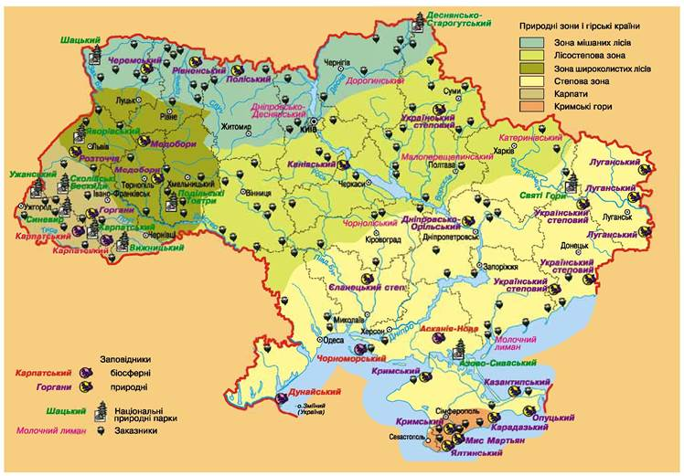

Основою для організації екскурсійного, науково-просвітницького, екологічного туризму є об’єкти природно-заповідного фонду.
На сьогодні до природно-заповідного фонду України входить понад 8 тис. об’єктів загальною площею 3,3 млн га

Slide 17
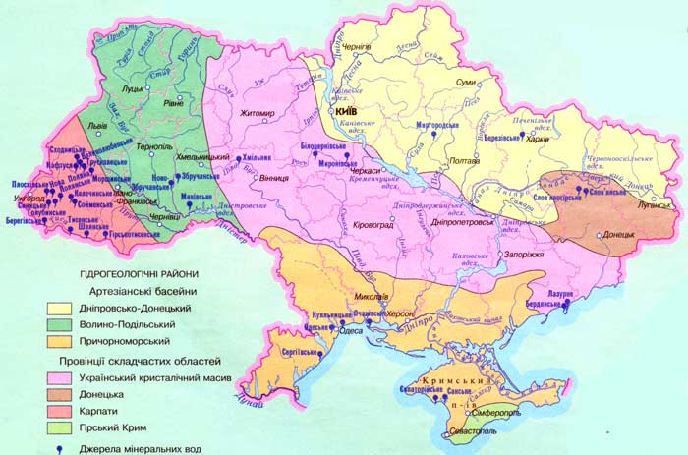

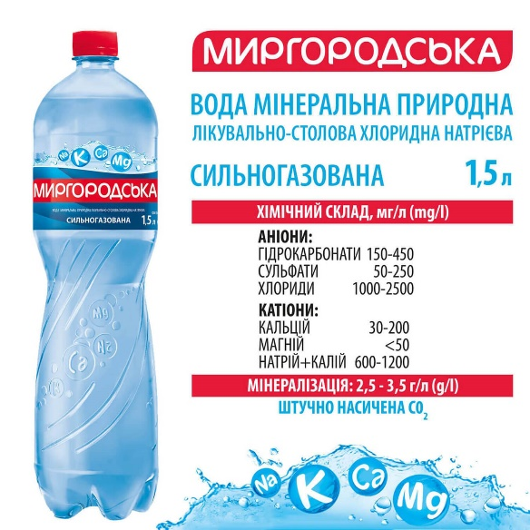

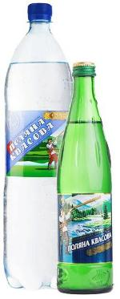
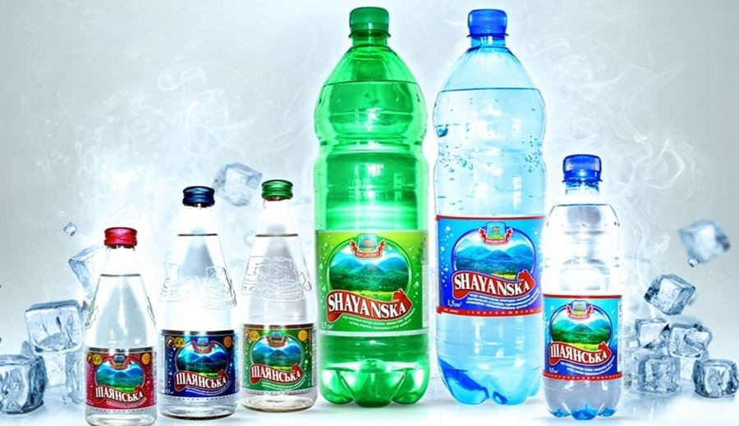
Україна належить до найбагатших на бальнеологічні ресурси країн світу.
Мінеральні води, зокрема «Миргородська», «Куяльник», «Поляна Квасова», «Берегівські мінеральні води», «Нафтуся», мають світове значення та є унікальними за своїм хімічним складом.
Практично невичерпними вважають запаси лікувальних грязей
Бальнеологічні ресурси - природні лікувальні речовини, які використовуються для не медикаментозного лікування на курортах і в поза курортних умовах
Мінеральні води

Slide 18
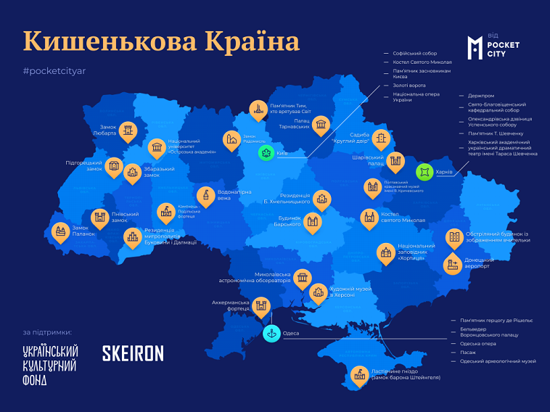
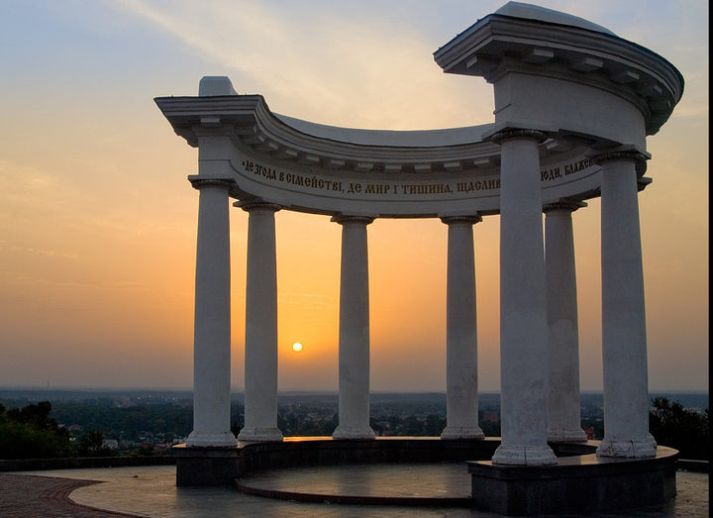
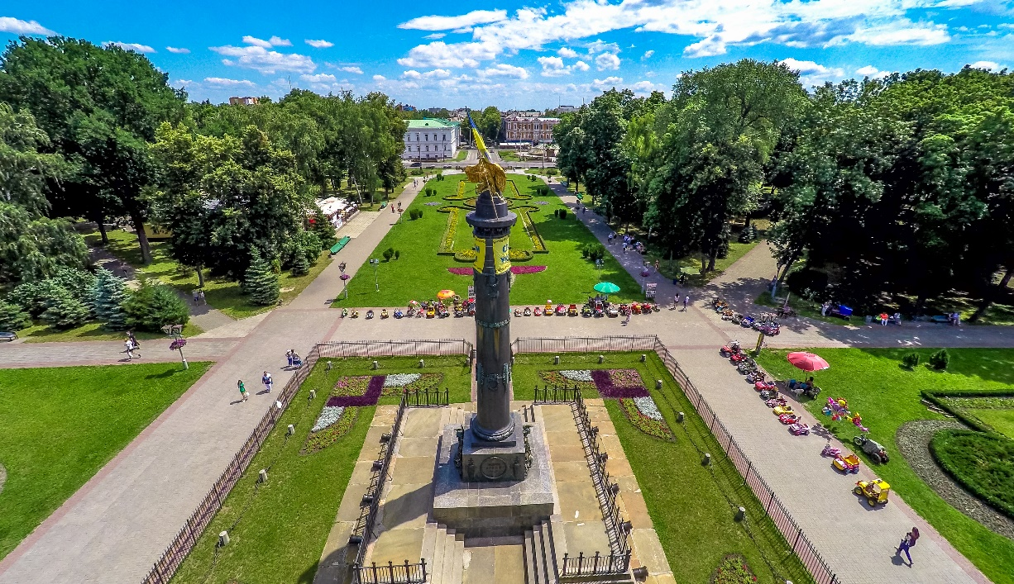
Величезний туристичний потенціал мають історико-культурні (пізнавальні) ресурси.
На державному обліку в Україні перебувають понад 130 тис. пам’яток археології, історії, мистецтва, архітектури, містобудування, садово-паркового мистецтва
Ротонда дружби народів
Оригінальна пам'ятка у формі альтанки в місті Полтаві
Парк у центрі Полтави, пам'ятка садово-паркового мистецтва.

Slide 19
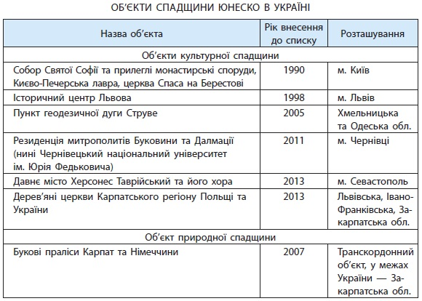

Найцінніші зразки природної та культурної спадщини перебувають під охороною ЮНЕСКО.
До списку об’єктів ЮНЕСКО входять й українські культурно-архітектурні та природні пам’ятки
Світова́ спа́дщина ЮНЕСКО (World Heritage) — видатні культурні та природні цінності, що вважаються надбанням усього людства. Головна мета — зробити відомими і захистити об'єкти, які є унікальними у своєму роді

Slide 20
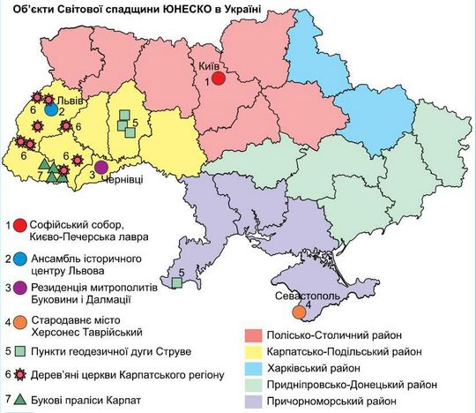
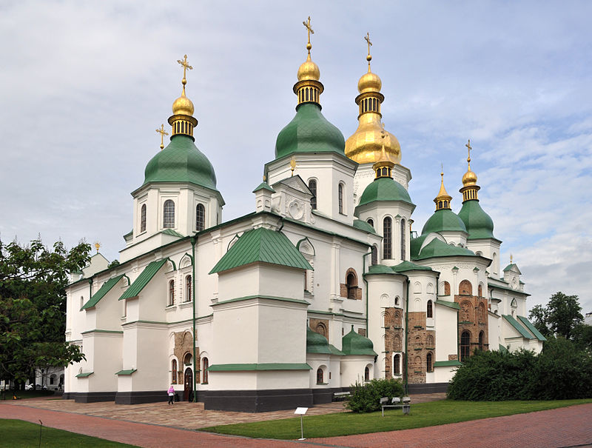
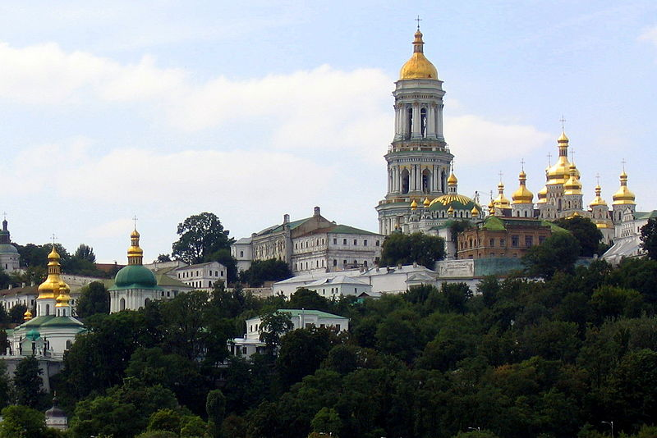

Slide 21
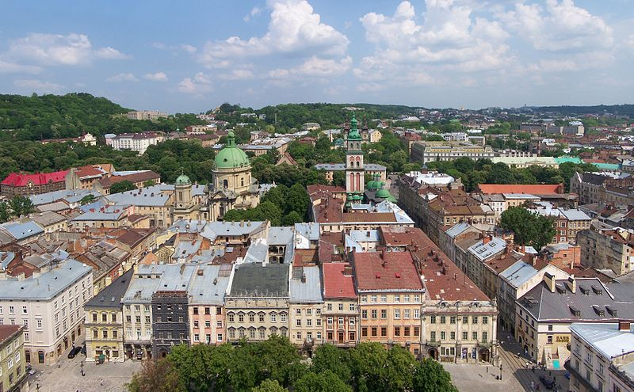

Slide 22
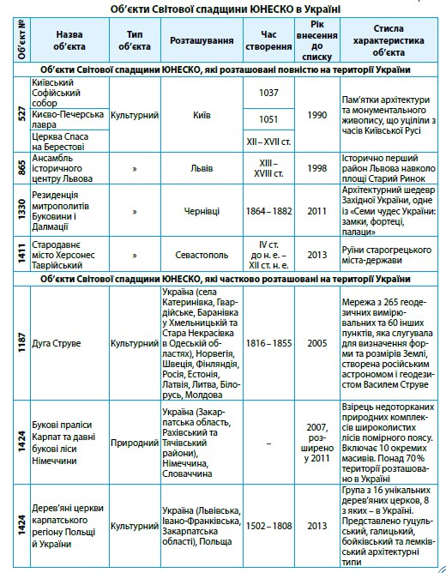
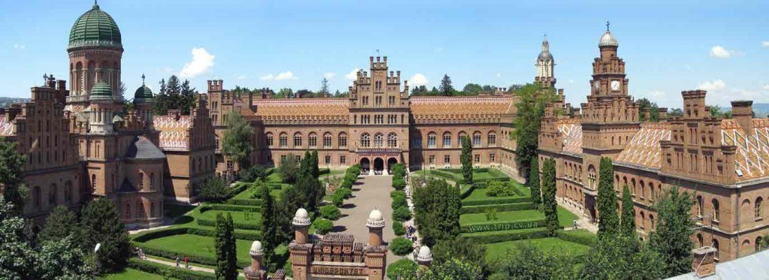


Slide 23
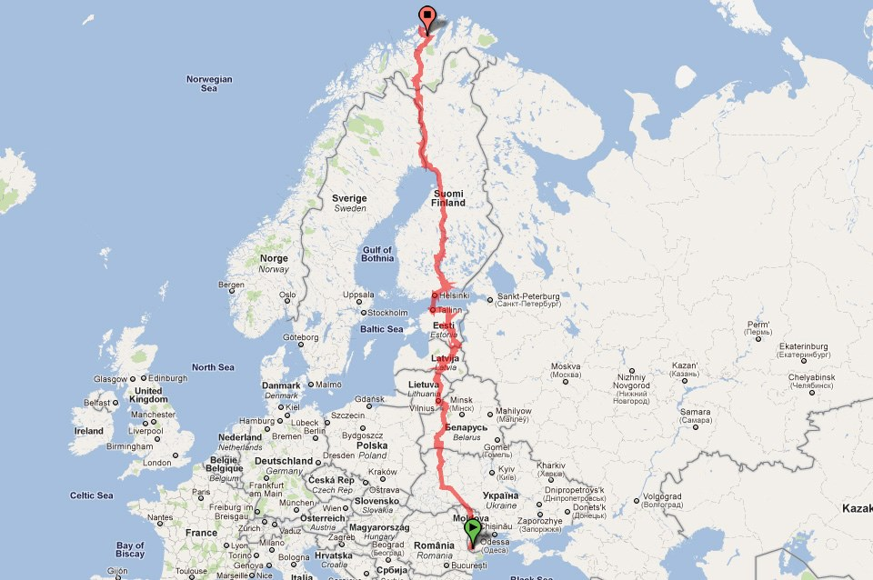
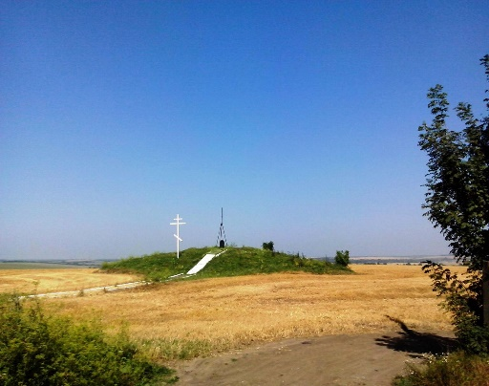
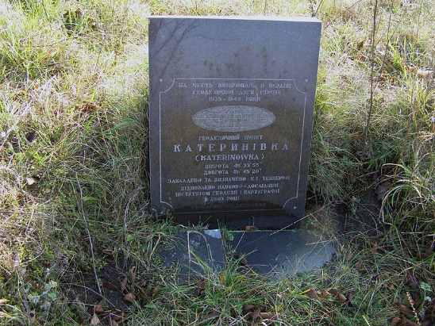

Slide 24
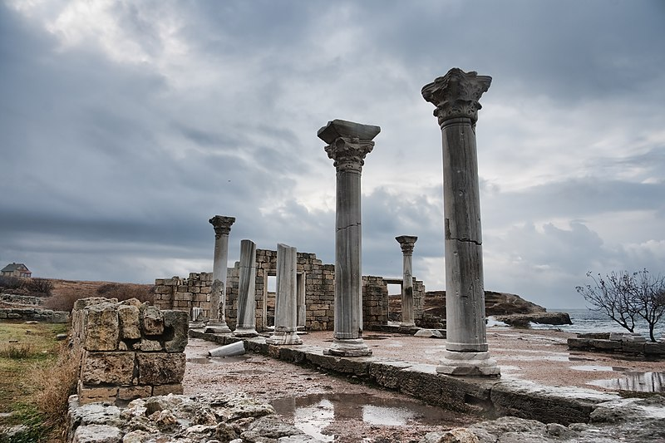
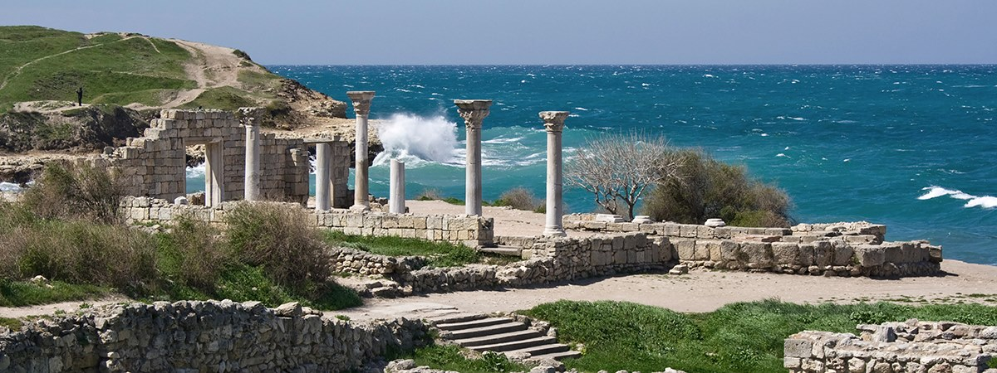

Slide 25
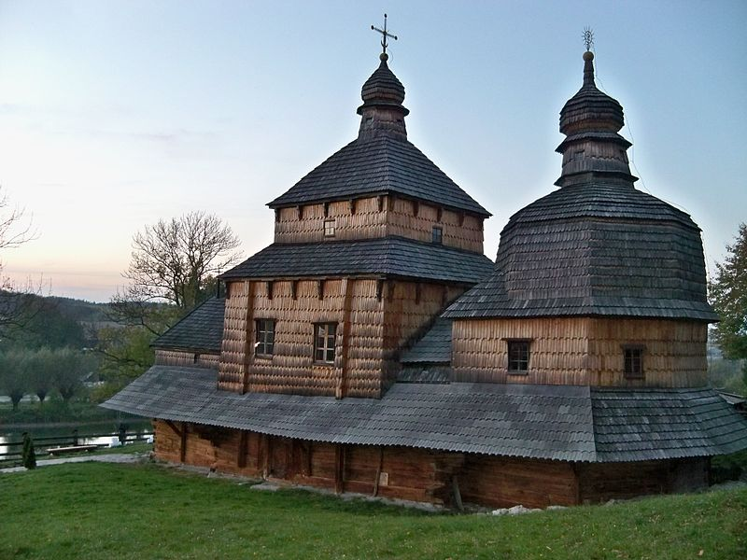
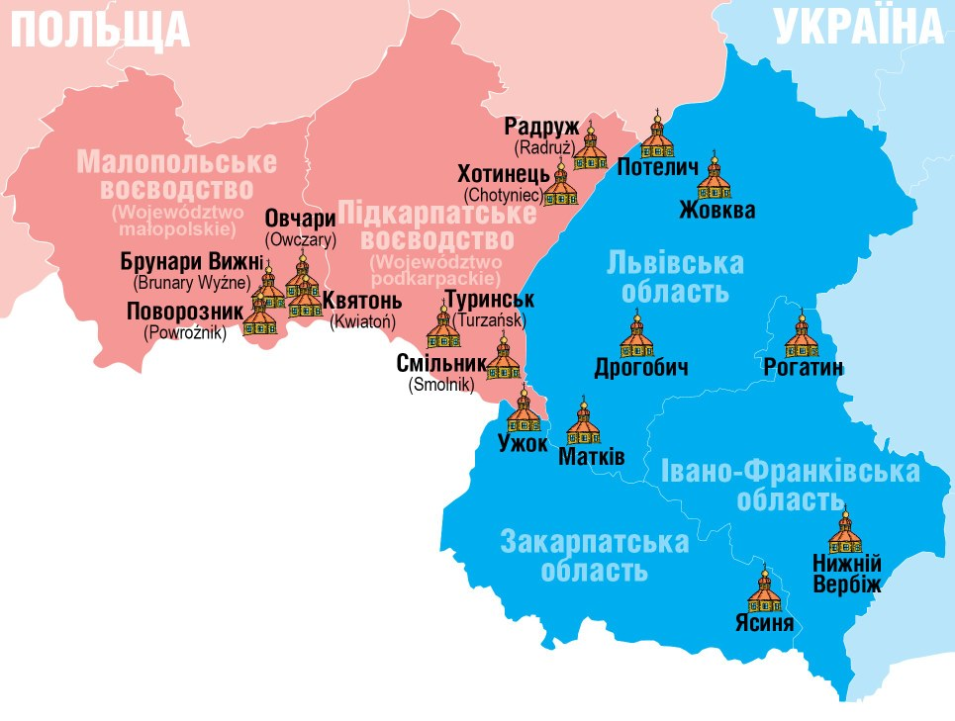

Slide 26



Slide 27



Рекреаційно-туристичні райони
Залежно від складу рекреаційних ресурсів та сформованості туристичної інфраструктури в Україні виділяють:
Нині серед них найінтенсивніше використовуються Південний (Причорноморський) і Карпатський райони, а також великі старовинні міста Київ, Львів, Чернігів тощо.

Slide 28


5. Сучасний стан туризму в Україні
Різноманітні природні рекреаційні ресурси в поєднанні з багатою культурною спадщиною, вигідним географічним положенням, розвиненою транспортною інфраструктурою, наявністю людських та матеріальних ресурсів створюють усі необхідні передумови для розвитку туристичної сфери в Україні.
Основними показниками, що характеризують в’їзний туризм, є кількість туристів, що відвідали країну, та доходи від надання туристичних послуг.
Протягом 2000-2013 рр. кількість іноземних туристів у нашій країні динамічно зростала.
Рекордними для України за всі роки незалежності стали показники в’їзного туризму в
2008 р., коли країну відвідало близько 25,5 млн осіб.
За цим показником наша країна увійшла до десятки провідних туристичних країн світу
Динаміка кількості іноземних туристів в Україні

Slide 29



Переломним моментом для подальшого розвитку туризму в Україні стали події 2014 р.
По-перше, через тимчасову окупацію Кримського півострова наша країна втратила близько 30 % рекреаційно-туристичного потенціалу.
По-друге, воєнні події на сході України вплинули на загальний імідж країни, що позначилося на скороченні обсягів в’їзного туризму

Slide 30


Основні маршрути внутрішнього туризму в Україні спрямовані до об’єктів екологічної мережі — чистих річок та озер, лісових масивів, морського узбережжя, а також до архітектурних комплексів міст і селищ
Незважаючи на потужний рекреаційно-туристичний потенціал, доходи від туризму (як зовнішнього, так і внутрішнього) в Україні порівняно з розвиненими країнами світу поки що досить невеликі

Slide 31
Домашнє завдання
Опрацювати §41 (підручник, автор: Г.Д. Довгань)
Надати відповідь на запитання (усно) с.229
Виконайте вправу: https://learningapps.org/view10723765

